Slide 1
Lập trình giao diện WinForm trong C#
Interface Programming in C#

Slide 2
Giới thiệu thành viên
01 | Hoàng Thị Hiên
02 | Vũ Bảo Lâm
03 | Nịnh Văn Nam
04 | Lương Thị Trang
05 | Nguyễn Anh Tuấn
Tổng hợp tài liệu
Làm slides thuyết trình
Tìm tài liệu
Làm file word
Thuyết trình

Slide 3
I CheckListed Box

Slide 4
Công cụ CheckedListbox cho phép lưu trữ và hiển thị các mục dữ liệu theo dòng và có một hộp checkBox ở đầu dòng.
a.Phương thức:
Add(): Thêm một mục chọn vào cuối danh sách CheckedListBox.
Insert(): Chèn thêm mục vào vào vị trí i.
Count: Trả về số mục chọn hiện đang có.
Item(): Trả về mục chọn ở vị trí i.
Remove(): Bỏ mục chọn.
RemoveAt(): Bỏ mục chọn tại vị trí i.
Contains(): Trả về True nếu có mục chọn trong danh sách và trả về False nếu không có mục chọn trong danh sách.
Clear: Xóa tất cả các mục chọn.
IndexOf(): Trả về vị trí mục chọn trong danh sách, nếu không tìm thấy sẽ trả về -1.

Slide 5
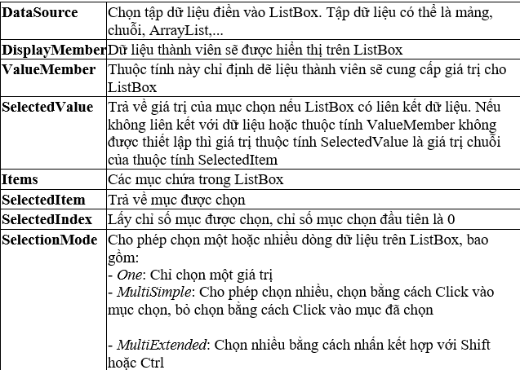
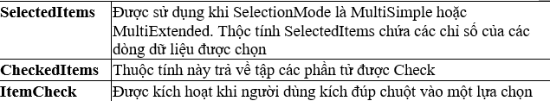
b.Thuộc tính:

Slide 6
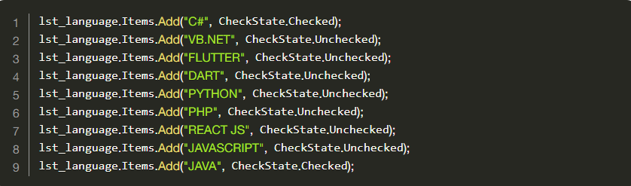
Ví dụ
Thêm từng Items vào Checked Listbox
Khi thêm bằng cách này, các bạn có thể set trạng thái check hay uncheck cho từng item.

Slide 7
II NumericUpDown

Slide 8
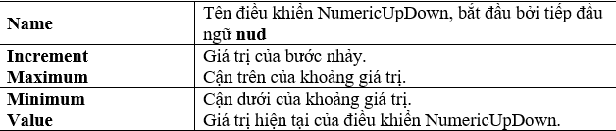
Điều khiển NumericUpDown cho phép người dùng lựa chọn một giá trị số trong một khoảng giá trị với một bước nhảy xác định.
Thuộc tính :
Sự kiện :

Slide 9
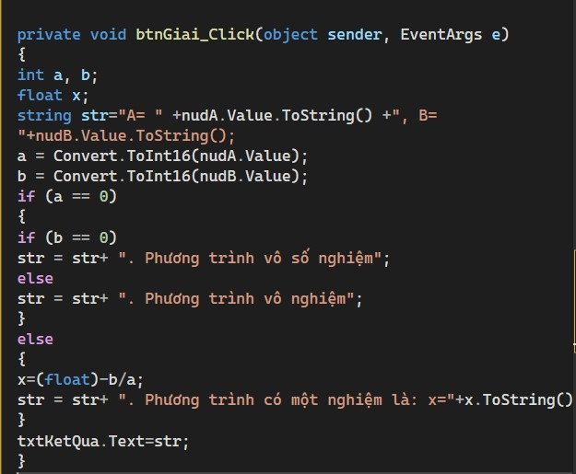
Ví dụ Giải phương trình bậc nhất ax² + b = 0 (a,b có giá trị nguyên trong đoạn [-50;50])

Slide 10
III Thanh cuộn ScrollBar

Slide 11
Scroll Bar
Thanh cuộn (ScrollBar) trong WinForms là một thành phần giao diện người dùng cho phép người dùng chọn giá trị từ một phạm vi cụ thể. Có hai loại thanh cuộn chính trong WinForms: Thanh cuộn ngang (HScrollBar) và thanh cuộn dọc (VScrollBar), được sử dụng để cuộn nội dung ngang và dọc trong các điều khiển khung (Panel, Form, UserControl) hoặc bất kỳ điều khiển nào có nội dung vượt ra khỏi kích thước hiển thị.

Slide 12
ScrollBar
// Thêm thanh cuộn ngang
HScrollBar hScrollBar = new HScrollBar();
hScrollBar.Location = new Point(10, 10);
hScrollBar.Width = 200;
hScrollBar.Minimum = 0;
hScrollBar.Maximum = 100;
hScrollBar.SmallChange = 1;
hScrollBar.LargeChange = 10;
hScrollBar.Scroll += HScrollBar_Scroll;
this.Controls.Add(hScrollBar);
// Thêm thanh cuộn dọc
VScrollBar vScrollBar = new VScrollBar();
vScrollBar.Location = new Point(220, 10);
vScrollBar.Height = 200;
vScrollBar.Minimum = 0;
vScrollBar.Maximum = 100;
vScrollBar.SmallChange = 1;
vScrollBar.LargeChange = 10;
vScrollBar.Scroll += VScrollBar_Scroll;
this.Controls.Add(vScrollBar);

Slide 13
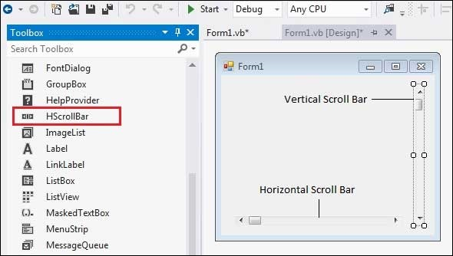

Slide 14
Các sự kiện Scroll cho cả thanh cuộn ngang và dọc:
private void HScrollBar_Scroll(object sender, ScrollEventArgs e)
{
// Xử lý sự kiện khi thanh cuộn ngang được cuộn
int value = ((HScrollBar)sender).Value;
// Thực hiện xử lý tương ứng với giá trị cuộn
}
private void VScrollBar_Scroll(object sender, ScrollEventArgs e)
{
// Xử lý sự kiện khi thanh cuộn dọc được cuộn
int value = ((VScrollBar)sender).Value;
// Thực hiện xử lý tương ứng với giá trị cuộn
}
```

Slide 15
Phương thức, thuộc tính
**Phương thức:**
1. `Scroll`: Sử dụng để cuộn thanh ScrollBar đến một giá trị cụ thể.
2. `PerformScroll`: Sử dụng để thực hiện cuộn tự động của thanh ScrollBar.
3. `Update`: Cập nhật lại thanh ScrollBar sau khi đã thay đổi các thuộc tính hoặc dữ liệu.
**Thuộc tính:**
1. `Value`: Xác định giá trị hiện tại của thanh ScrollBar. Bạn có thể đọc hoặc gán giá trị này.
2. `Minimum` và `Maximum`: Xác định giá trị tối thiểu và tối đa mà thanh ScrollBar có thể đạt được.
3. `SmallChange` và `LargeChange`: Định rõ lượng giá trị mà ScrollBar sẽ cuộn khi người dùng thực hiện cuộn nhỏ hoặc cuộn lớn.
4. `Enabled`: Xác định liệu thanh ScrollBar có được kích hoạt hay không.

Slide 16
Sự kiện trong Scroll Bar
**Sự kiện:**
1. `Scroll`: Được kích hoạt khi người dùng thực hiện cuộn trên thanh ScrollBar. Sự kiện này cung cấp thông tin về giá trị mới của thanh ScrollBar.
2. `ValueChanged`: Tương tự như `Scroll`, sự kiện này xảy ra khi giá trị của thanh ScrollBar thay đổi, cho phép bạn xử lý sự kiện khi giá trị thay đổi bất kể nguồn gây ra thay đổi là gì.
// Tạo một thanh VScrollBar
VScrollBar vScrollBar = new VScrollBar();
vScrollBar.Minimum = 0;
vScrollBar.Maximum = 100;
vScrollBar.SmallChange = 1;
vScrollBar.LargeChange = 10;
// Gắn sự kiện Scroll
vScrollBar.Scroll += (sender, e) =>
{
// Xử lý khi người dùng cuộn thanh ScrollBar
int newValue = vScrollBar.Value;
// Thực hiện hành động tương ứng với giá trị mới (newValue)
};
// Thêm thanh ScrollBar vào giao diện người dùng
this.Controls.Add(vScrollBar);
```

Slide 17
IV ToolTip

Slide 18
Trong lập trình Windows Forms (WF) bằng C#, bạn có thể sử dụng Tooltip để hiển thị các thông báo hoặc gợi ý khi người dùng di chuột qua hoặc tập trung vào các điều khiển giao diện người dùng. Đây là cách thêm và sử dụng Tooltip trong ứng dụng Windows Forms:
1. Thêm Tooltip vào Form:
Trước tiên, bạn cần thêm một Tooltip vào Form của bạn. Bạn có thể làm điều này trong phần thiết kế hoặc cả trong mã.
- **Thiết kế (Design Time):**
- Trong Visual Studio, mở Form của bạn.
- Tìm trong hộp công cụ (Toolbox) và kéo TooltipControl vào Form.
- Tooltip sẽ xuất hiện trong thanh tác vụ phía dưới Form và bạn có thể thay đổi thuộc tính của nó thông qua cửa sổ Properties.

Slide 19
Phương thức, thuộc tính, sự kiện
**Phương thức:*
1. `SetToolTip`: Sử dụng để gán một Tooltip cho một điều khiển cụ thể. Cần cung cấp điều khiển và nội dung Tooltip.
2. `GetToolTip`: Sử dụng để lấy nội dung Tooltip được gán cho một điều khiển cụ thể.
**Thuộc tính:**
1. `AutoPopDelay`: Xác định khoảng thời gian (theo mili giây) mà Tooltip tự động biến mất sau khi hiển thị.
2. `InitialDelay`: Xác định khoảng thời gian (theo mili giây) trước khi Tooltip xuất hiện khi người dùng di chuột qua điều khiển.
3. `ReshowDelay`: Xác định khoảng thời gian (theo mili giây) giữa việc di chuột ra khỏi điều khiển và khi Tooltip xuất hiện lại khi người dùng quay lại điều khiển.
4. `ShowAlways`: Xác định liệu Tooltip sẽ hiển thị luôn (true) hoặc chỉ khi cần thiết (false).
**Sự kiện:**
1. `Popup`: Sự kiện này xảy ra trước khi Tooltip hiển thị. Bạn có thể sử dụng nó để thay đổi nội dung Tooltip hoặc hủy việc hiển thị Tooltip.
2. `Draw`: Sự kiện này xảy ra khi Tooltip được vẽ. Bạn có thể sử dụng nó để tùy chỉnh cách Tooltip được hiển thị.

Slide 20
Ví dụ ToolTip trong Windows Forms
using System;
using System.Windows.Forms;
namespace TooltipExample
{
public partial class Form1 : Form
{
public Form1()
{
InitializeComponent();
// Tạo đối tượng Tooltip
ToolTip tooltip = new ToolTip();
// Gán Tooltip cho Button
tooltip.SetToolTip(button1, "This is a Button");
// Cài đặt khoảng thời gian xuất hiện Tooltip
tooltip.AutoPopDelay = 2000; // 2 giây
// Cài đặt khoảng thời gian trước khi Tooltip xuất hiện
tooltip.InitialDelay = 500; // 0.5 giây
// Cài đặt khoảng thời gian giữa việc di chuột ra và hiển thị lại Tooltip
tooltip.ReshowDelay = 100; // 0.1 giây
}
}
}
```

Slide 21
V Timer

Slide 22
"Timer" là một điều khiển khá hữu ích trong C# - Winform. Timer tương tự như "setInterval" hay "setTimeOut" trong JavaScript đều có chức năng thực hiện một số chức năng nhất định trong các khoảng thời gian lặp lại. Một đoạn chương trình sẽ được lặp đi lặp lại với khoảng nhất định mà không ảnh hưởng đến các tiến trình khác. Có nhiều loại Timer: System.Windows.Forms.Timer, System.Timers.Timer, System.Threading.Timer. Nhưng để đơn giản bây giờ chúng ta sẽ sử dụng điều khiển Timer của Windows.Forms.

Slide 23
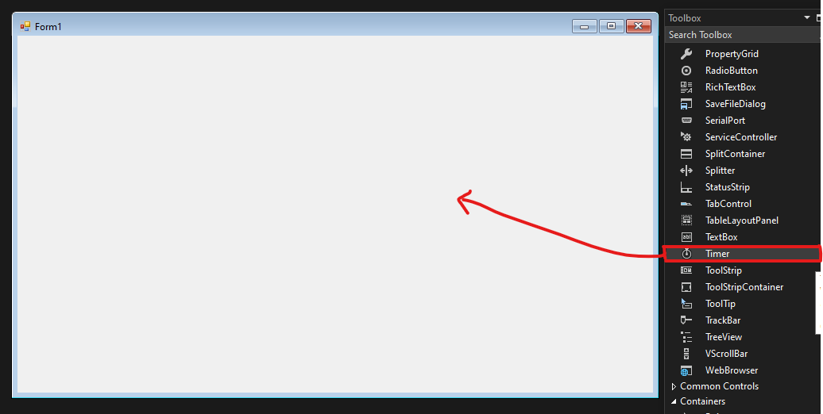
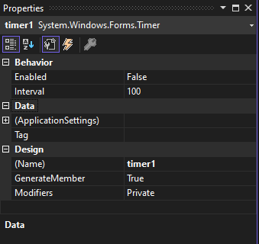
Khai báo đối tượng Timer
Để khai báo 1 đối tượng Timer cách đơn giản là vào Toolbox tìm "Timer" rồi kéo vào Form
Đặt các thuộc tính cho Timer
Trong đó Interval là khoảng thời gian sẽ lặp lại, đơn vị tính miliseconds. Sự kiện duy nhất của Timer là Timer_Tick cho phép ta thay đổi sự kiện mỗi khi timer lặp lại thời gian. Tức là khi timer lặp lại thì code trong hàm Timer_Tick sẽ được thực hiện

Slide 24
VI Rich TextBox

Slide 25
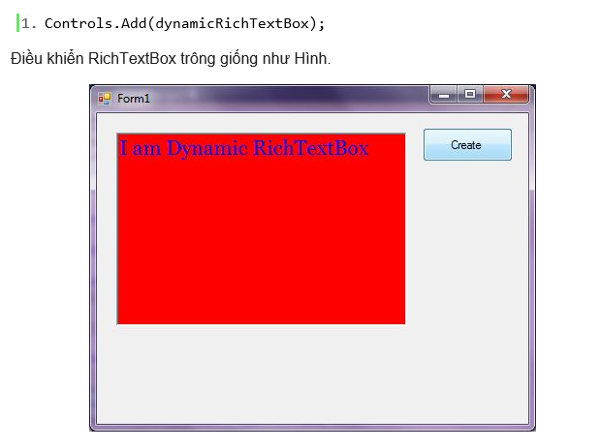
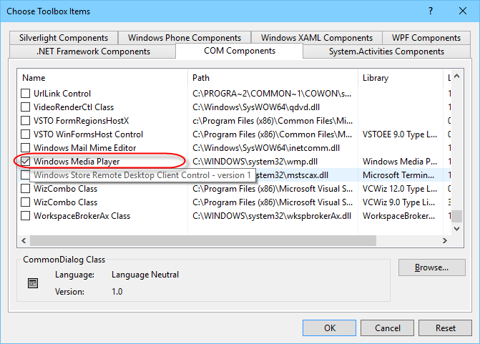
Tạo một đối tượng điều khiển RichTextBox
Khi điều khiển RichTextBox đã sẵn sàng với các thuộc tính của nó, bước tiếp theo là thêm điều khiển RichTextBox vào Biểu mẫu. Để làm như vậy, chúng tôi sử dụng phương thức Form.Controls.Add. Đoạn mã sau đây thêm điều khiển RichTextBox vào Biểu mẫu hiện tại.
Đặt thuộc tính của điều khiển RichTextBox. Đoạn mã sau đặt các thuộc tính kích thước, vị trí, màu nền, màu nền trước, Văn bản, Tên và Phông chữ của RichTextBox.

Slide 26
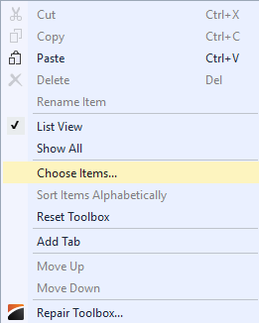
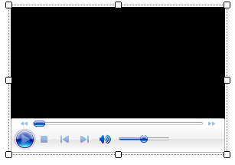
+ click chuột phải thẻ Toolbox - > Choose items...
+ Chọn thẻ COM Components -> chọn Windows Media Player

Slide 27
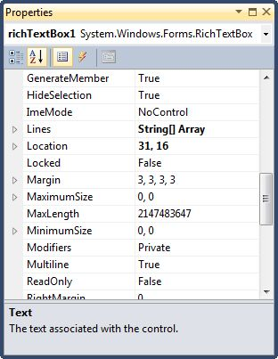
Đặt thuộc tính Rich TextBox
Sau khi bạn đặt điều khiển RichTextBox trên Biểu mẫu, bước tiếp theo là đặt thuộc tính.
Cách dễ nhất để thiết lập thuộc tính là từ Cửa sổ Thuộc tính. Bạn có thể mở cửa sổ Thuộc tính bằng cách nhấn F4 hoặc nhấp chuột phải vào điều khiển và chọn mục menu Thuộc tính. Cửa sổ Properties trông giống như Hình 2.

Slide 28



Đặt thuộc tính Rich TextBox
Vị trí, Chiều cao, Chiều rộng và Kích thước
Nền, Tiền cảnh, BorderStyle
Tên
Văn bản và Độ dài văn bản

Slide 29


Đặt thuộc tính Rich TextBox
Nối văn bản
Chấp nhậnTab
WordWrap
Thanh cuộn

Slide 30
VII DateTimePiker

Slide 31
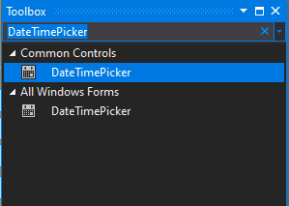
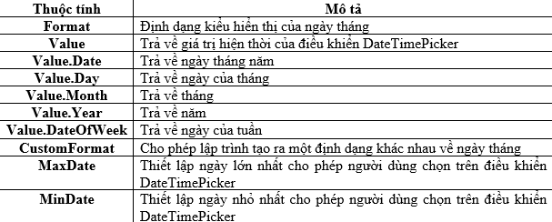

Cho phép người dùng chọn ngày tháng như 1 lịch biểu nhưng biểu diễn ở dạng Combobox

Slide 32
VII Windows Media Player

Slide 33
+ click chuột phải thẻ Toolbox - > Choose items...
+ Chọn thẻ COM Components -> chọn Windows Media Player

Slide 34
THANK YOU!
Do you have any questions?

